Slide 1

МБУДО «Атяшевский Дом детского творчества»
Атяшевского муниципального района
Республики Мордовия
Презентация на тему:
«Итоги работы т/о «Волшебница» за 2019-2020 учебный год».
Педагог дополнительного образования:
Кощанова Ирина Владимировна.

Slide 2
Дополнительная общеобразовательная программа «Волшебница» является авторской программой художественно - прикладной направленности. Программа рассчитана на одногодичный цикл обучения детей в возрасте от 7 до 11 лет: на младший школьный возраст (7-10 лет), на средний школьный возраст (11 лет).
В 2019 – 2020 учебном году в творческом объединении «Волшебница» занимались 15 обучающихся: 11 девочек и 4 мальчика.
Все 15 обучающихся из начальных классов.
Занятия проходили на базе МБОУ «Атяшевская средняя школа», село Атяшево.
Цель дополнительной общеобразовательной
(дополнительной общеразвивающей) программы «Волшебница»: развивать творческие способности обучающихся посредством формирования знаний, умений и навыков работы с бумагой в технике «оригами», «модульное оригами».

Slide 3
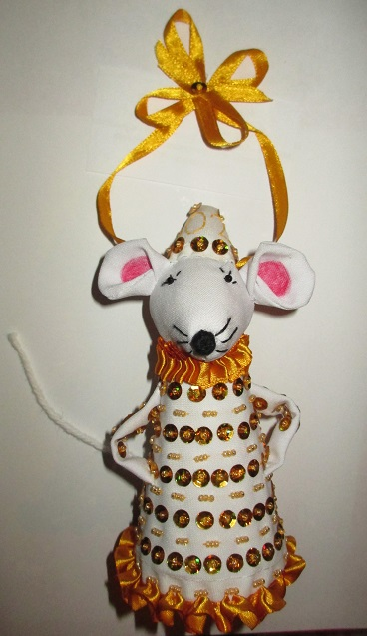
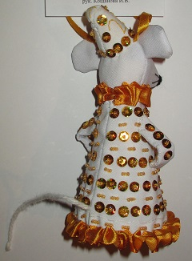
Участие в конкурсах
Декабрь 2019 г., муниципальный этап республиканского конкурса «Новогоднее чудо», номинация: «Новогодняя игрушка на елку»,
Матвеева Надежда, «Красавица года».

Slide 4
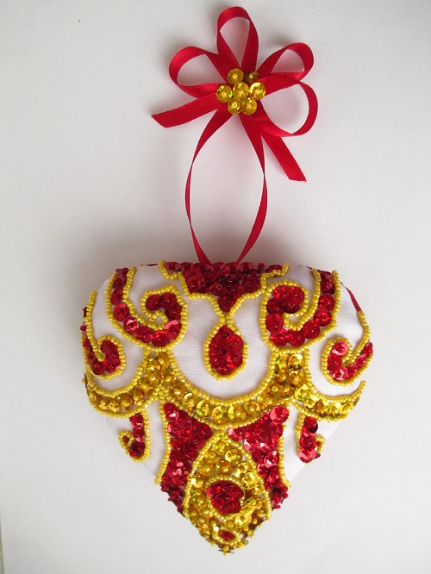
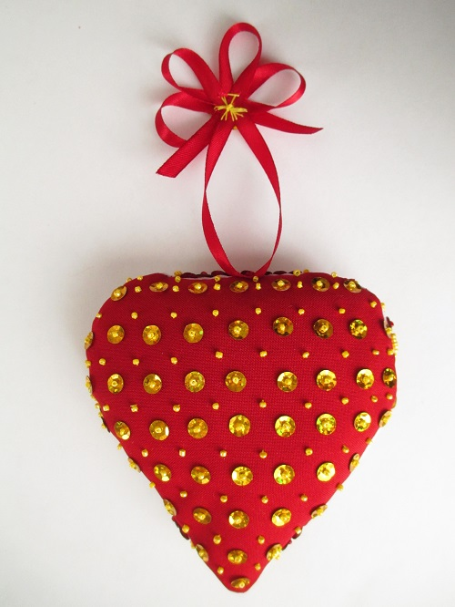
Участие в конкурсах
Декабрь 2019 г., муниципальный этап республиканского конкурса «Новогоднее чудо», номинация: «Новогодняя игрушка на елку»,
Моисеева Софья, «Рубиновое сердце».

Slide 5
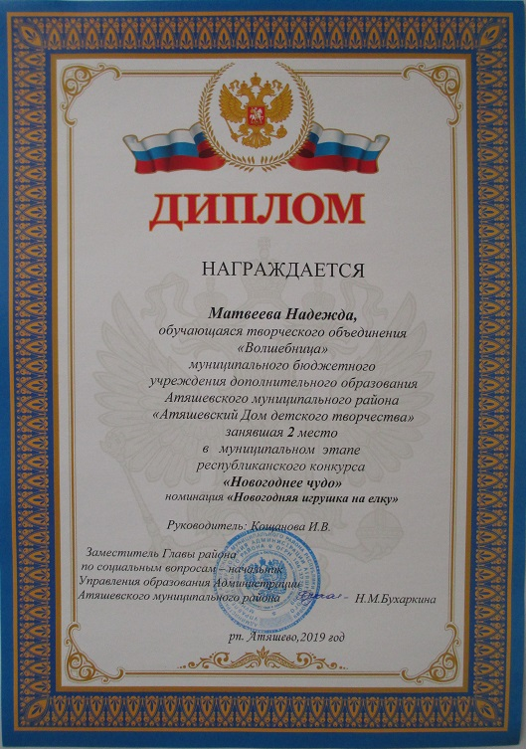
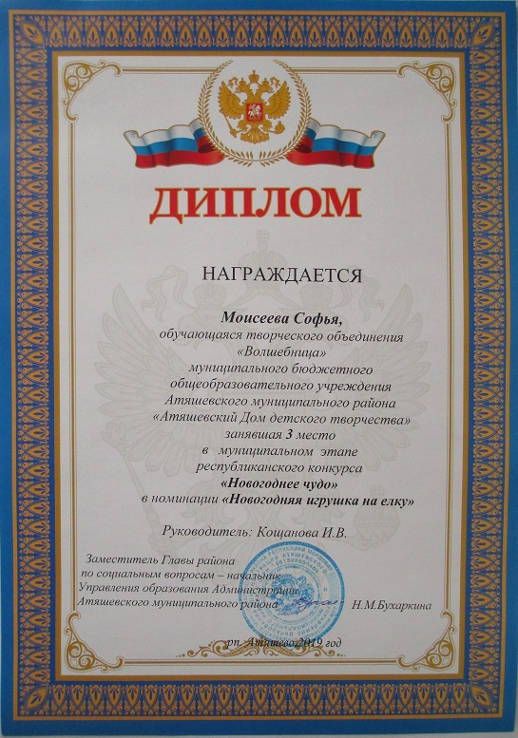
Дипломы обучающихся
Март 2020 г., муниципальный этап Всероссийского конкурса прикладного творчества «Фантастика», Моисеева Софья, «Русский кокошник».

Slide 6
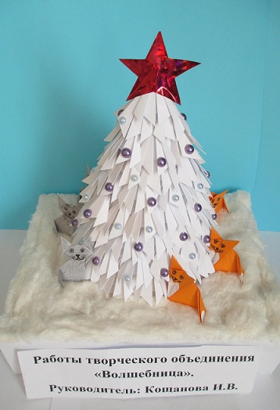
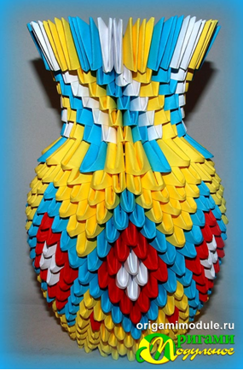
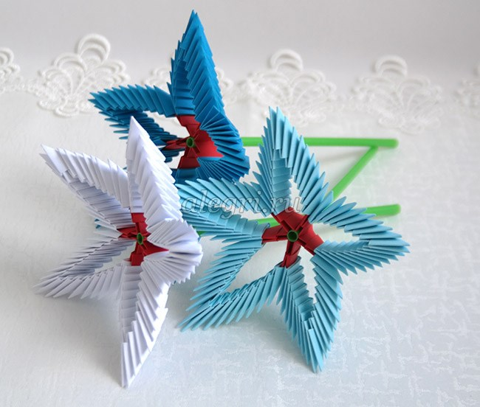
20.12.2019г. Изготовление выставочных работ: «Зимний лес».
22.05.2020г. Итоговое открытое занятие на тему: «Выставочные работы. «Ваза с цветами» в технике «модульное оригами». Д/о.»

Slide 7
Примеры участия в праздничных мероприятиях, выставках
Выставки:
-Выставка декоративно - прикладного творчества, посвященная «Осеннему балу», октябрь 2019 г.
-Выставка декоративно - прикладного творчества, посвященная «Дню матери», ноябрь 2019 г.
Итоговая выставка работ обучающихся за I полугодие 2019 – 2020 учебного года, декабрь 2019г.
Выставка декоративно - прикладного творчества, посвященная Международному женскому дню, март 2020 г.
Итоговая выставка работ обучающихся за 2019 – 2020 учебный год в режиме он-лайн в социальной сети, май 2020г.
Праздники: День учителя», «Осенний бал», «День матери», «Встреча с Дедом Морозом», «Весёлые старты», «Праздник 8 марта»; «День Победы» в он-лайн режиме.

Slide 8
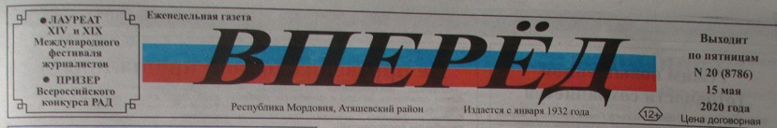
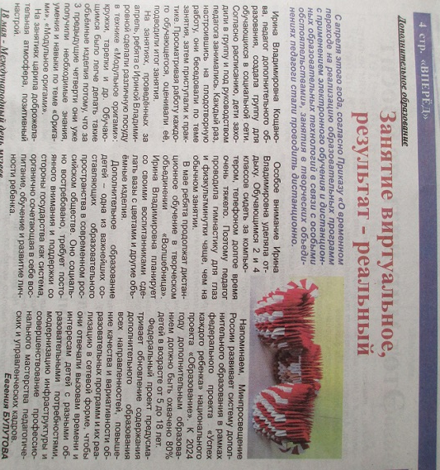
Дистанционное обучение

Slide 9
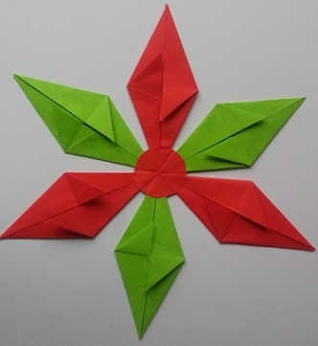
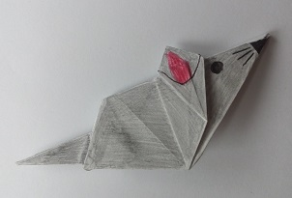
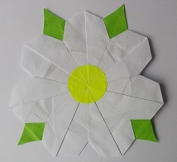
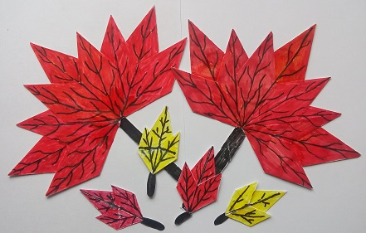
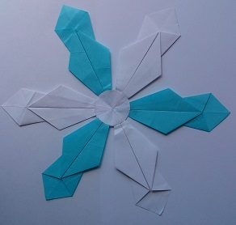
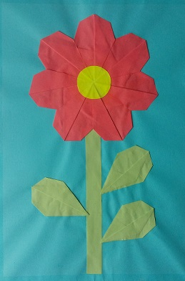
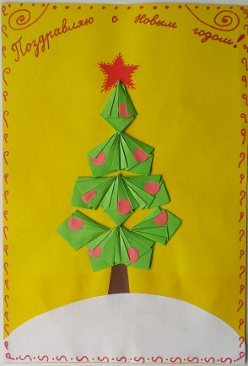
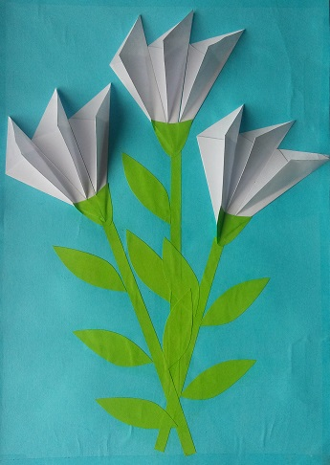
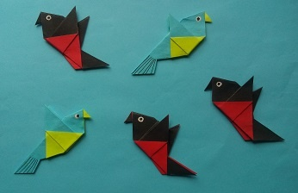
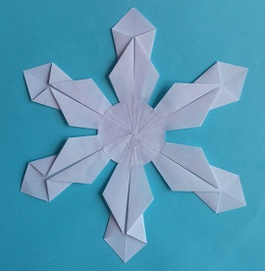
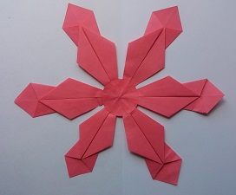
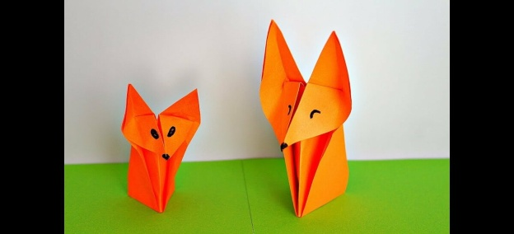
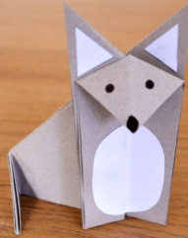
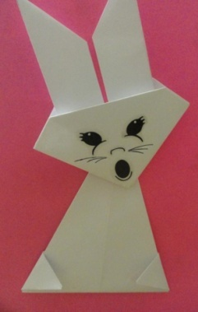
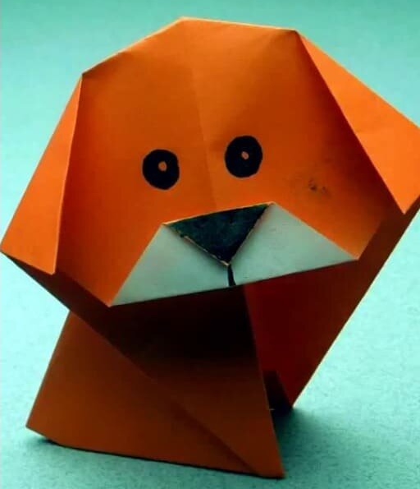
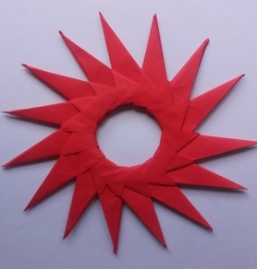
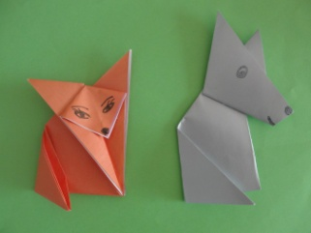
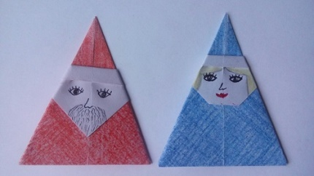
Примеры работ обучающихся т/о «Волшебница»

Slide 10
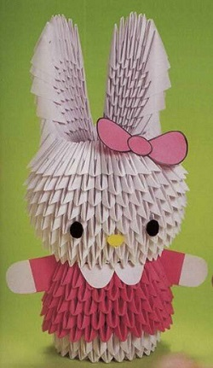
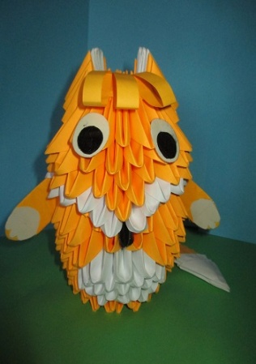
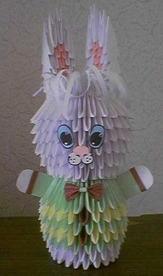
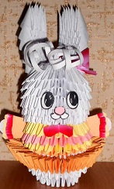
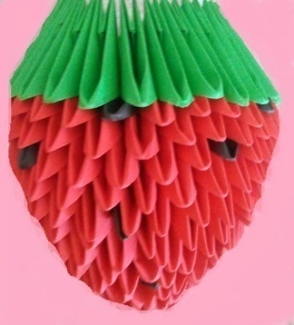
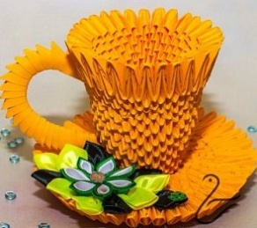
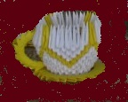
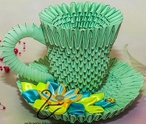
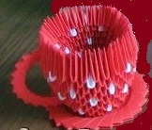
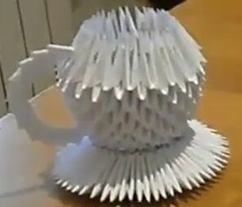
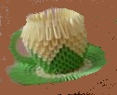
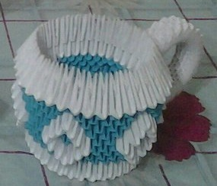
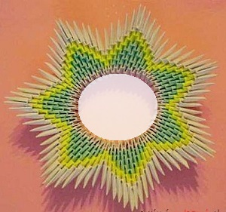
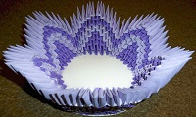
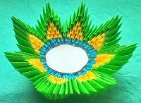
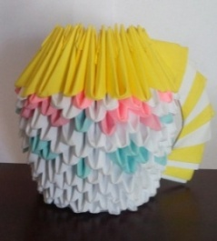
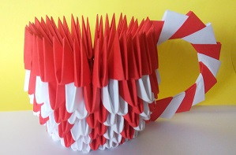
Примеры работ обучающихся т/о «Волшебница»

Slide 11
Спасибо за внимание!

